Slide 1

图源：香港航空新浪微博

Slide 2
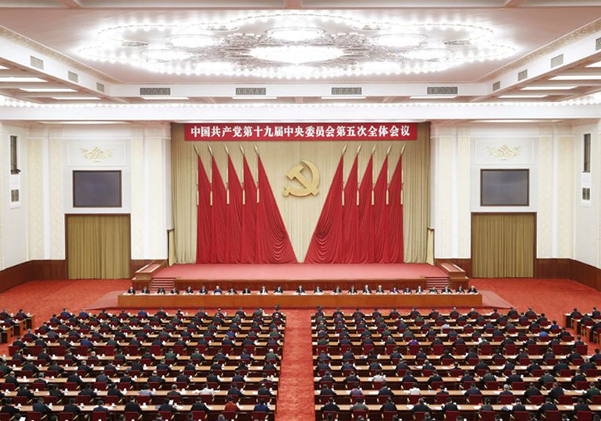
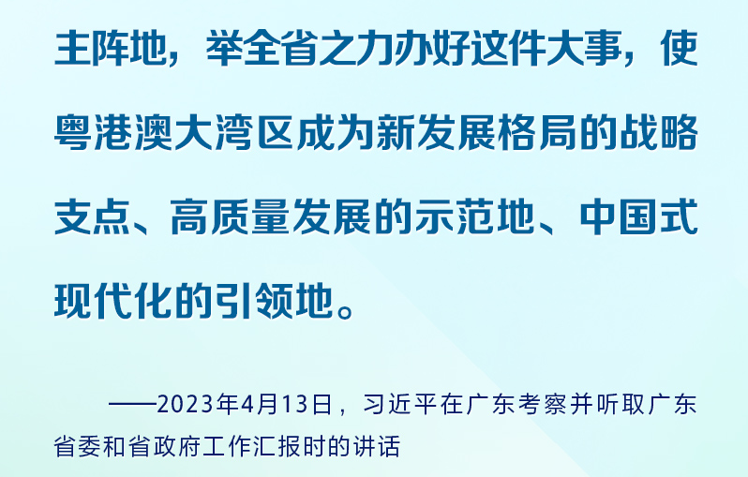
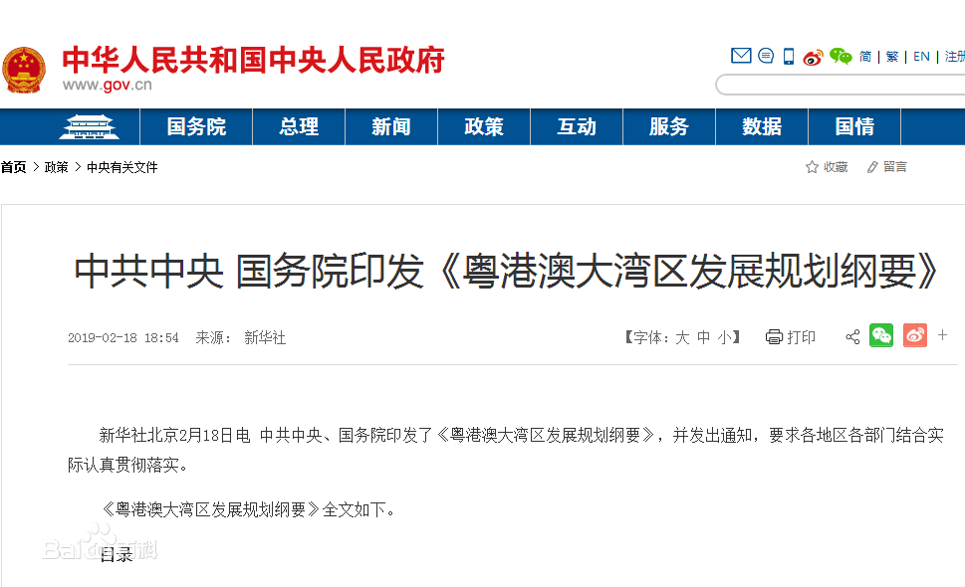
政策環境
政策引领
重要指示
國家層面
二十大報告中強調：高品質發展是全面建設社會主義現代化國家的首要任務。還特別提到，“推進粵港澳大灣區建設，支持香港、澳門更好融入國家發展大局，為實現中華民族偉大復興更好發揮作用”
2023年4月，总书记在廣東考察時指出，要“使粵港澳大灣區成為新發展格局的戰略支點、高品質發展的始發地、中國式現代化的引領地”
《粵港澳大灣區發展規劃綱要》

Slide 3
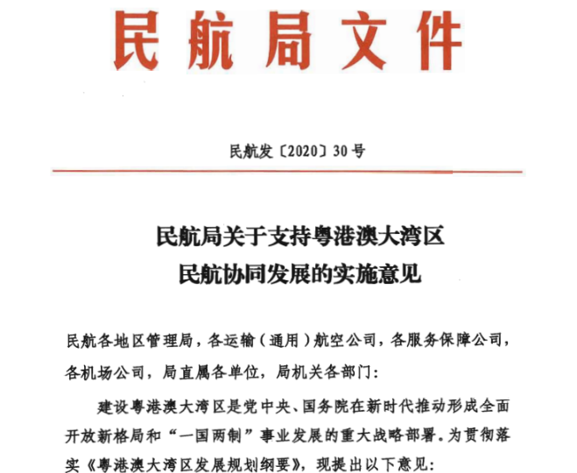
政策環境
行業層面《關於支持粵港澳大灣區民航協同發展的實施意見》明確：鞏固提升香港國際航空樞紐地位，在國際航線、高端物流、管理創新等方面發揮全球引領作用。
2023年4月19日，民航局宋志勇局長在會見香港運輸與物流局林世雄局長時強調，要“秉持創新、協調、融合、共贏的理念，全方位深化拓展交流合作，共同推動中國民航高品質發展”。

Slide 4

項目概況
隨著全球國際旅客運輸加速恢復，民航運輸服務人才極度缺乏嚴重制約本港民航業恢復節奏。粵港澳大灣區協同發展是國家戰略，廣州民航職業技術學院（以下簡稱：我院）作為大灣區唯一一所民航局直屬院校，明確任務、主動作為、為港服務，乃是應有之義。
香港航空服務專才聯合培養專案旨在我院聯合香港機管局，面向香港機場各航空服務崗位市場主體，創新構建起一整套“統籌有力、優勢互補、產教融合、校企共贏”的香港航空服務專才聯合培養體制機制，依託大陸航空服務專才培訓資源，力爭偉香港航空界輸入“大批量、可持續、高素質、高技能”航空服務專才，緩解香港機場“人才荒”難題。
图源：香港航空新浪微博

Slide 5
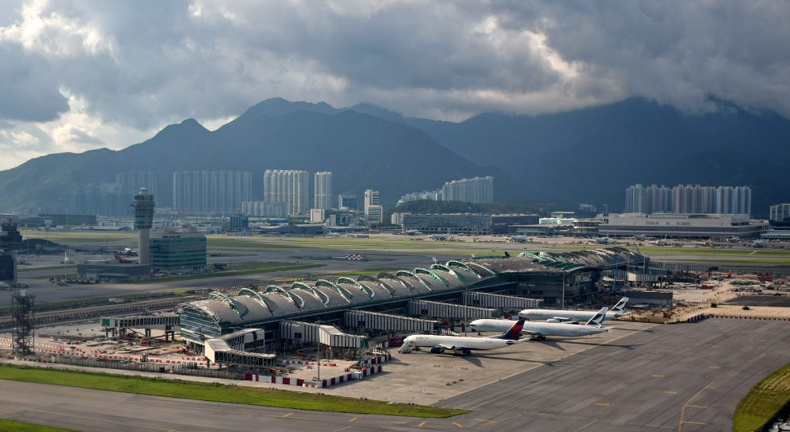
項目概況
香港航空服務專才聯合培養專案內容：
香港航空服務崗位要求調研
綜合素質和業務技能需求分析
陸生赴港實訓全流程規劃
實訓課程及專案標準制定
實訓考核及評價標準制定
實訓基地建設方案編制
聯合在大陸定制化培養赴港實習和就業的航空服務人才，全力將其打造成為粵港澳大灣區民航協同發展的優秀範例。
图源：香港航空新浪微博

Slide 6
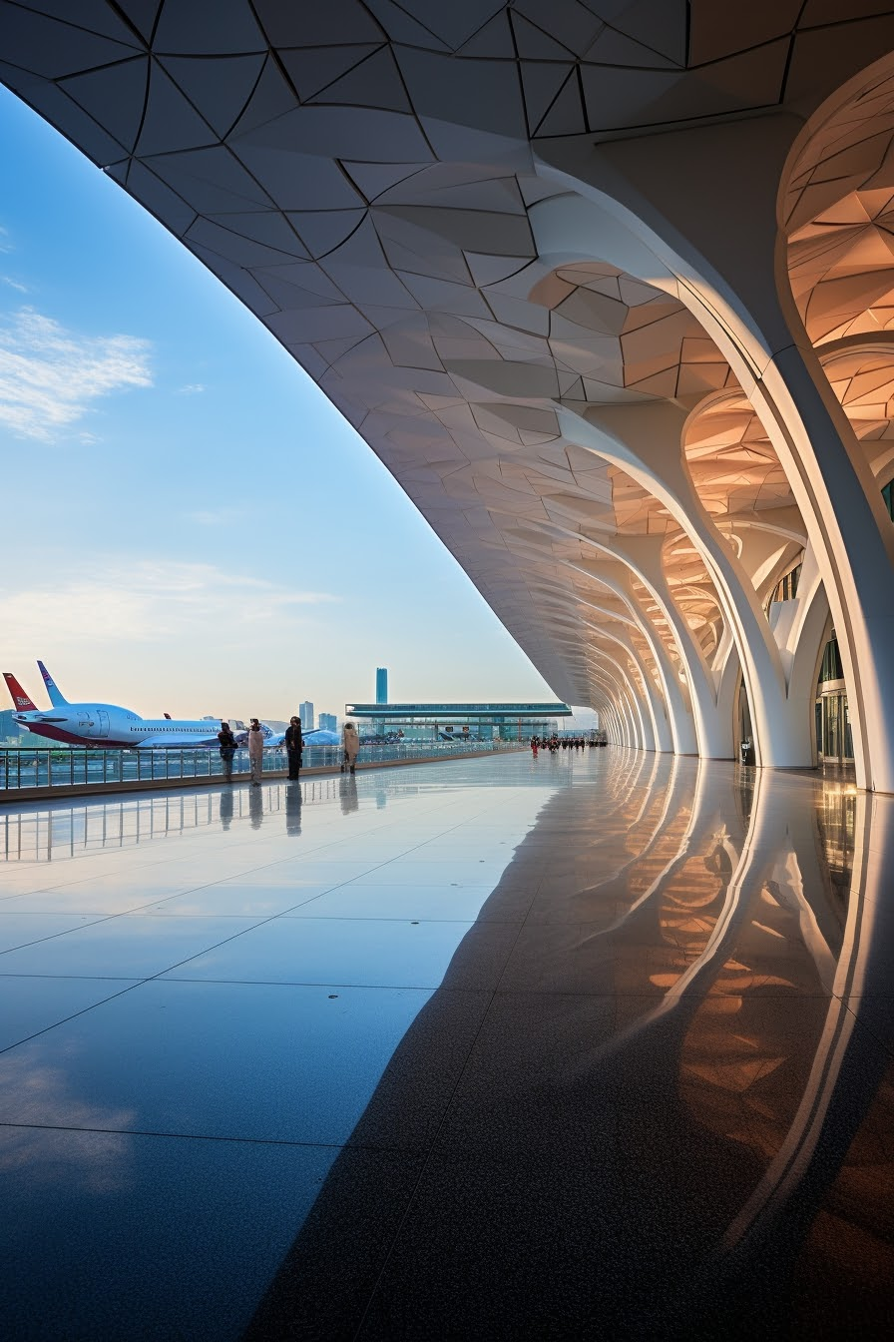
需求分析
香港人才需求方面，自2019年以來，據不完全統計香港機場航空從業者減員2萬人。在2020年至2022年新冠病毒疫情三年，香港機場因航班量低位運行，人員不足問題被業務萎縮掩蓋，但自2023年初隨著全球國際旅客運輸加速恢復，民航運輸服務人才極度缺乏嚴重制約了香港機場客貨運輸量的恢復節奏。
人才培養能力方面，我院作為大灣區唯一一所民航局直屬院校，又是廣東省“雙高”建設示範校，民航運輸服務專業群入選廣東省第二批高品質建設專業群，2023年專業群在校生人數超過2200人。但隨著國內開辦民航運輸服務近似專業的院校激增，嚴重影響到我院在南航地服、廣州機場、深圳機場、深航地服等傳統校外實習基地的年度接待量和可持續性。我院急需開拓更加高端的實習就業崗位。

Slide 7
痛點分析
2023年7月6日，在國際航空學院具體指導，珠港公司參與協助實施，面向我院2021級在校學生開展專案宣講、企業面試、資料準備等環節，最終有40名學生分別被香港國泰航空地服、香港地勤公司、新翔（香港）航空有限公司、香港怡中地勤服務公司（以下簡稱：四大地勤公司）錄用為赴港交流工學交替學生，為期1年。
截至2023年底，經過近半年的在港工作和學習，各方痛點如下：
四大地勤公司普遍回饋學生在專業英語、粵口語、離崗系統操作、旅客服務意識等方面與公司期待相聚甚遠。
參加青年實習計畫學生普遍反應自身在專業知識和技能、特區法律法規、工作環境適應等方面存在困惑和壓力。
國際航空學院和珠港公司深感在拓展赴港生源地、適港學生遴選、來港學生穩定性、相關成本開支等方面存在困惑。

Slide 8
發展趨勢
香港人口老齡化趨勢在中短期內很難逆轉。從事航空服務的本港青年人口基數持續下降，從業人員嚴重不足將成為制約港澳兩地航空業發展的最大難題。從文化認同度來看，大規模從中國內地尤其是廣東、廣西、福建等鄰近省份輸入大量航空服務專業人才赴港澳機場工作是極為可行的補充從業人員的路徑；
航空服務崗位執行國際航空運輸統一標準。香港航空服務只提供國際和地區業務，需要與旅客進行粵語和英語交流，服務流程更加複雜和多元對從業者的綜合素質和業務技能提出了更高要求，當然也會提供更加有競爭力的薪酬待遇，一般為國內機場相近崗位的2-3倍；
內地現有航空運輸服務專業品質參差不齊。特別是對學生在國際航空運輸業務知識和服務技能的培養能力方面更為薄弱。唯有與香港機場用人單位聯合創新設計跨境實訓環節，並以此系統性、精准型、短期化提升赴港學生業務知識和服務技能。
香港需要從中國內地大量輸入航空服務專業人才的需求是確定的、長期的、大量的。本項目具有極強的時效需求和巨大的應用前景。

Slide 9
實施方案
香港機管局
廣州民航
職業技術學院
香港機場相關航空服務持有特許經營權的市場主體
香港機管局+廣州民航職業技術學院+香港機場相關航空服務持有特許經營權的市場主體（1+1+N）以董事會的方式建立粵港民航業航空服務產教融合共同體，政（港府）校（院校）企（企業）協（IATA）聯合設計出滿足香港航空服務各主要崗位需求的從事跨境實習學生和就業人員的綜合素質和業務技能實訓方案並開展聯合人才培養。

Slide 10
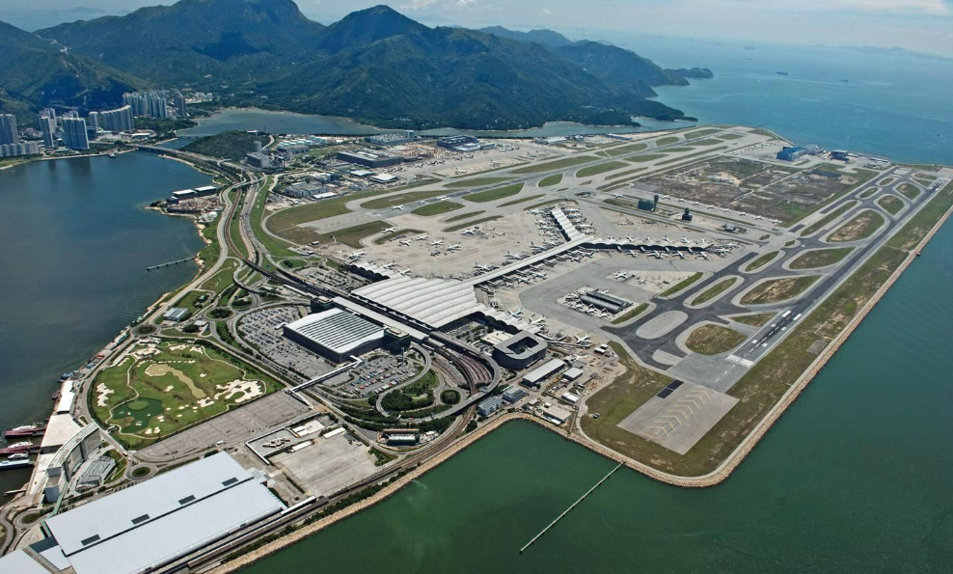
實訓硬體
“對標對表”香港機場航空服務崗位真實軟硬體環境，
建設“學校+機場”航空服務實踐基地
實訓文案:
香港機場航空服務崗位綜合素質需求；
香港機場航空服務崗位業務技能需求；
香港機場航空服務實訓方案；
香港機場航空服務實訓課程/專案標準；
香港機場航空服務實訓考核/評價標準；

Slide 11
懇請支持
建議港府，積極與中聯辦溝通此專案，以便獲得來自港澳辦、民航局等方面支持；
支援成立粵港民航業航空服務產教融合共同體籌建工作專班和定期工作會議制度，專班秘書處設在廣州民航職業技術學院，民航經營管理學院負責籌建具體工作；
支持我院牽頭，擬廣州花都（中遠期）和惠州機場（近期）建設粵港民航業航空服務產教融合實踐基地，開展赴港實習和就業專項培訓；
協調港府出入境部門，在現有赴港航空配額限制下，為共同體培訓的學生和員工提供適當的赴港培訓或者勞工簽證便利；
支援國際航空學院在廣州民航職業技術學院（機場路校區）建立大陸地區培訓中心，聯合推出基於IATA標準和達到香港航空服務高品質的面向大陸航空院校、國際機場、航空公司、航服公司的培訓課程和諮詢服務。

Slide 12


